Slide 1


БАТЬКІВСЬКІ ЗБОРИ
Агресія. Подолання агресії
Підготувала Мазакова О.А., вчитель української мови та літератури

Slide 2
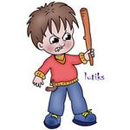
Агресія – це специфічна форма поведінки, яка трактується як процес, що має специфічну функцію і організацію.
Агресивність же розглядається як психічна якість особистості. Терміном «агресивність» визначають ситуативну, або особистісну схильність до руйнуючої поведінки.

Slide 3
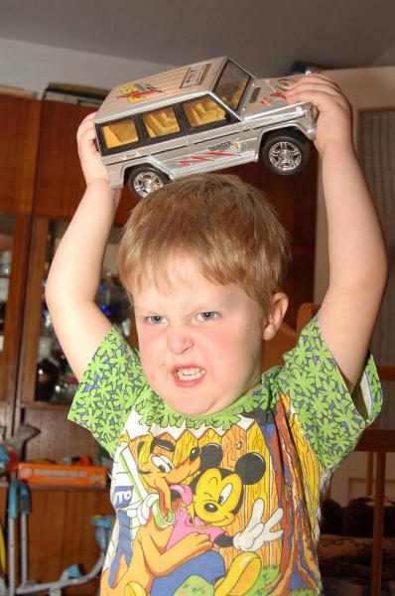
Структура агресії, її види
Прояви агресії дуже різноманітні. Психологи виділяють два основних типи агресивних проявів:
цільова агресія;
інструментальна агресія;

Slide 4
Агресивні прояви розрізняються за своєю структурою (А.К.Осинський, І. Заграфова, Н.Д. Левітов):
1. За спрямованістю: - Агресія - спрямована назовні; Аутоагресія – спрямована на себе;
2. За метою: - інтелектуальна агресія; ворожа агресія;
3. За методом вираження: - фізична агресія; вербальна агресія;
4. За ступенем виразності: - пряма агресія; непряма агресія;
5. За наявністю ініціативи: - ініціативна агресія; оборонна агресія;

Slide 5
Агресія може бути спрямована:
на оточуючих людей поза сім`ї;
тільки на близьких людей;
на тварин;
на себе (наприклад, в формі висмикування волосся, здирання шкіри, кусання нігтів, відмови від їжі в підлітковому віці);
на зовнішні фізичні об`єкти;
на символічні і фантазійні об`єкти .
Найчастіше за все, агресія викликається словами і вчинками, тобто має соціальний контекст. Негативні емоції, які викликаються образами, або перешкодами, ведуть до агресивних намірів.

Slide 6
Зараз прояви дитячої агресивності є однією з найбільш розповсюджених форм дитячої поведінки, з якою приходиться мати справу дорослим.
Сюди відносяться спалахи роздратованості, неслухняність, надмірна активність, жорстокість.
У більшості дітей спостерігається пряма і опосередкована вербальна агресія – від скарг і агресивних фантазій, до прямих образ і погроз .

Slide 7
А.Фурманов зауважує, що в якийсь період багатьом дітям притаманна агресивність.
Вона обумовлена розчаруваннями, викликаними позбавленнями і обмеженнями, які стають травмуючими для дитини. І найбільш задовільним рішенням для дитини може здаватися агресивна реакція.
Особливо, якщо у дитини обмежені здібності до самовираження, або вона позбавлена можливості іншим способом задовольнити істотну для неї потребу. Наприклад, нерідко буває так, що батьки, або хто-небудь з близьких забороняють що-небудь, позбавляють її предмету виниклої потреби або не дозволяють задовольнити її тим способом, яким бажає дитина.

Slide 8
Агресія може виникати в двох випадках:
1) як крайня міра, коли дитина вичерпала всі інші можливості для задоволення своїх потреб;
2) як «вивчена» поведінка, коли дитина поступає агресивно, слідуючи зразку (поведінка батьків, інших значущих осіб, літературних або кінематографічних персонажів).

Slide 9
У дітей, як і у дорослих спостерігається дві форми агресії:
1) недеструктивна агресивність – як механізм задоволення бажань, досягнення цілей і здатності до адаптації; як зауважує Паренс, вона необхідна для здорового емоційного розвитку.
2) Ворожа деструктивність – не тільки злісна ворожа поведінка, а й бажання причинити біль, отримати задоволення від цього. Результатом такої поведінки бувають конфлікти, становлення агресивності як риси характеру.

Slide 10
Серед психологічних особливостей, які провокують агресивну поведінку дітей виділяють:
недостатній розвиток інтелекту і комунікативних навичок;
знижений рівень саморегуляції;
нерозвиненість ігрової діяльності;
знижену самооцінку;
порушення у відносинах з однолітками.

Slide 11
Особливості дитячої агресії:
Жертвами агресії стають близькі люди – рідні, друзі і т.д.;
Далеко не всі агресивні діти виховуються в неблагополучних сім`ях;
Агресія найчастіше виникає без реального приводу.

Slide 12
Отже, формування агресивних тенденцій у дітей виникає через декілька шляхів:
1. Батьки заохочують агресивність в своїх дітях безпосередньо, або показують приклад (модель) відповідної поведінки по відношенню до інших і оточуючому середовищу.

Slide 13
2. Батьки карають дітей за прояви агресивності. З досліджень можна виявити, що:
Батьки, які дуже рідко придушують агресивність у своїх дітей, виховують в дитині надмірну агресивність.
Батьки, які не карають своїх дітей за прояви агресивності, вірогідніше за все, виховують в них надмірну агресивність
Батьки, які розумно придушують агресивність у своїх дітей, як правило, виховують вміння володіти собою в ситуаціях, провокуючих агресивну поведінку.

Slide 14
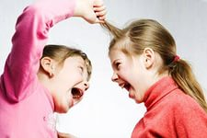
Видів агресивних реакцій
1. Фізична агресія — використання
фізичної сили проти іншої людини.
2. Непряма агресія спрямована
через іншу людину або групу
людей.
3. Роздратованість — схильність до прояву
негативних почуттів при найменшому
збудженні (запальність, грубість).
4. Негативізм — опозиційна манера в поведінці від пасивного опору до активної боротьби проти встановлених звичаїв і законів.

Slide 15

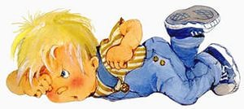
5. Образа — заздрість і ненависть до оточуючих за справжні і вигадані дії.
6. Вербальна агресія — вираження негативних почуттів як через форму (крик, вереск), так і через словесні відповіді (погрози).

Slide 16

Напрями корекційної роботи
Корекційну роботу з агресивними дітьми доцільно проводити в чотирьох напрямах.
1. Навчати дітей соціально прийнятних способів вираження гніву (вчити дітей прямо заявляти про свої почуття та виражати гнів у формі гри — переносячи його на гумові та м'які іграшки, подушки, «скляночки для крику» тощо).
Ця техніка особливо корисна для роботи з несміливими, не впевненими в собі дітьми, але її не можна рекомендувати для тих, хто працюють з дітьми холеричного типу активності.
Для зниження емоційної напруженості рекомендується залучати дітей до роботи з податливими матеріалами: глиною, пластиліном — тістом.

Slide 17
2. Навчати дітей прийомів саморегуляції, вміння володіти собою за різних ситуацій, для них корисними будуть будь-які релаксаційні та психогімнастичні вправи, зважаючи на м'язову напругу й зажими в ділянці кисті рук та обличчя. Наприклад, піднімаючи та кидаючи «тяжку штангу», дитина зменшує напруженість, відволікається та відпочиває.
Одним із прийомів самоконтролю є стискання в кишені «чарівного камінчика» чи іншого талісмана, який попередить агресивні бажання. Можна рекомендувати дитині дуже простий спосіб довести свою силу: стиснути долонями лікті і притиснути руки до грудей — поза витриманої людини.

Slide 18
2. Для виходу з конфліктних ситуацій агресивних дітей необхідно навчати різних комунікативних умінь: вітання і прощання, звертання, прохання про підтримку, послугу, допомогу, надання допомоги, вдячності, відмови.
Дуже важливо проводити спеціальну роботу, спрямовану на розвиток компетентності у спілкуванні дітей з агресивними проявами. Розвиваючи компетентність у спілкуванні дітей з агресивними проявами, необхідно навчити їх слухати інших, співпрацювати, говорити перед іншими, керувати та підкорятися.

Slide 19
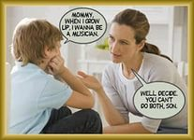
Обговорюючи агресивні вчинки, необхідно запитувати, що відчуває дитина, як і коли вона співпереживає та співчуває іншим, як реально може допомогти ровесникові.

Slide 20
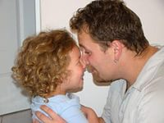
У конфліктних ситуаціях рекомендуються дорослим такі правила взаємодії з дитиною.
1. Спокійне ставлення у разі не значної агресії:
повністю ігнорувати агресивні реакції дитини;
виразити своє розуміння дитячих почуттів («звичайно, тобі прикро...»);
запропонувати дитині щось зробити, попросити про допомогу, тобто переключити її увагу на інше («допоможи...», «подай...», «потримай...»);
позитивно пояснити поведінку («ти сердитий, тому що втомився...»).

Slide 21
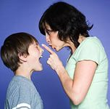
2. Дитина відреаговує свій гнів у дозволених межах і заспокоюється.
Доречно після цього проаналізувати її поведінку разом, важливо обговорити конкретні факти, які відбулися «тут і тепер», які слова говорила та що робила дитина.
Необхідно акцентувати увагу на вчинку, а не на особистості, не обзивати її, не оцінювати та не нагадувати минулих проступків, тому що критичні зауваження посилять дитячу образу.
Замість поширеного, але неефективного «читання моралі» краще вказати дитині на негативні наслідки її поведінки та можливі напрями конструктивного вирішення конфліктної ситуації.

Slide 22

Для зниження дитячої агресивності необхідно встановити зворотний зв'язок, використовуючи такі прийоми:
визнання факту агресії («ти поводишся агресивно»);
розкриття мотивів агресивної поведінки («ти демонструєш силу»);
називання особистого почуття, обумовленого негативною поведінкою дитини («я хвилююсь, коли ти б'єш...»);
нагадування правил («ми ж з
тобою домовились...»).

Slide 23


3. Контроль за своїми негативними емоціями (роздратуванням, гнівом, злістю, страхом та безпорадністю), які виникають у ситуації взаємодії з агресивними дітьми. Важливо ще раз нагадати типові помилкові дії дорослих, які посилюють емоційну напруженість:
підвищення голосу та зміна тону на погрозливий;
демонстрування влади («буде так, як скажу», «хто тут старший?»);
агресивні поза і жести: розмова «крізь зуби», перехрещені руки, стиснені щелепи;
негативна оцінка особистості дитини, її родичів та друзів;

Slide 24
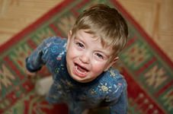

використання фізичної сили;
втягування в конфлікт сторонніх людей;
порівняння дитини з ровесниками не на її користь;
накази, вимоги, тиск, висміювання та передражнювання.

Slide 25

В.О. Сухомлинський не раз наголошував, що не можна виставляти недоліки, сподіваючись, що дитина зможе критично оцінити свою поведінку та змінити її. Цей шлях вражає самолюбство, почуття власної гідності, гордість дитини.
Сухомлинський був переконаний, що безліч конфліктів, які часто закінчуються великою бідою, трапляються в. ід невміння дорослого розмовляти з учнями.

Slide 26


У світі є лише одна по-справжньому чарівна дитина і кожна мати ії знає.
Сент де Екзюпері
Дітям потрібні не повчання , а приклад.
Жозеф Жубер
Вихователь сам повинен бути вихованим.
Карл Маркс

Slide 27

З дітьми багато клопоту, та без них – і світ немилий.
Щоб змінити дитину її потрібно любити, вплив буде пропорційний кількості любові.
Виховуємо хлопчика – формуємо людину, виховуємо дівчинку – створюємо всесвіт.

Slide 28

Дякую увагу!
{[ Хай ваші родини удуть будуть
щасливими,
здоровими!!!
Світлого неба над головою!

